Slide 1

6 - 6
القسمة على 10

Slide 2
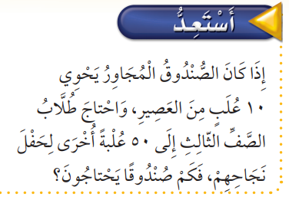


فكرة الدرس
أجد ناتج القسمة على 10

Slide 3


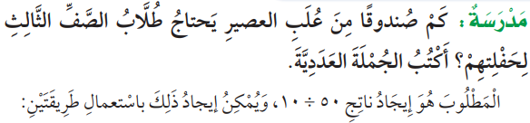

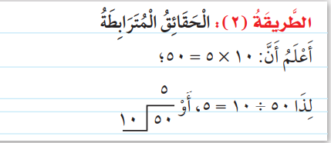
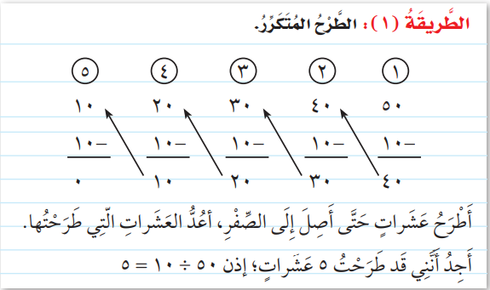

خمسة صناديق

Slide 4



Slide 5
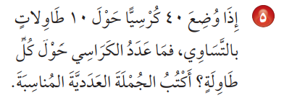

Slide 6


Slide 7



Slide 8






Slide 9

